Slide 1
CRO临床新型抗菌药物的进展

Slide 2
多重耐药革兰阴性菌(MDR-GNB)
多重耐药革兰阴性菌（MDR-GNB）在抗菌药物种类中，对3类或3类以上，每类至少1种抗菌药物耐药的细菌
常见细菌种类
肠杆菌科细菌（大肠埃希菌、肺炎克雷伯菌）
非发酵革兰阴性菌（鲍曼不动杆菌、铜绿假单胞菌、嗜麦芽窄食单胞菌）
耐多种抗生素
喹诺酮类、氨基糖苷类、β内酰胺类、碳青霉烯类等
产ESBL酶、AmpC酶、碳青霉烯酶等
Notes:
在临床上我们认为在抗菌药物种类中，对3类或3类以上，每类至少1种抗菌药物耐药的细菌定义为MDR，多重耐药的MDR的分布上，常见的细菌肠杆菌科以及非发酵菌。
出现耐药的抗生素有喹诺酮类、氨基糖苷类、β内酰胺类、碳青霉烯类等，主要以产酶为主，比如碳青霉烯酶，ESBL等。

Slide 3
耐碳青霉烯类细菌（CRO）
肠杆菌科细菌满足以下任一条件，
对任一碳青霉烯类抗菌药物耐药，亚胺培南美罗培南或多立培南的最低抑菌浓度（MIC）≥4mg/L，或厄他培南MIC≥2mg/L;
产生碳青霉烯酶
对于天然对亚胺培南非敏感细菌（如摩根摩根菌、变形杆菌属、普罗威登菌属），需参考除亚胺培南外的其他碳青霉烯类抗菌药物的MIC
碳青霉烯类耐药铜绿假单胞菌（CRPA）和碳青霉烯类耐药鲍曼不动杆菌（CRAB）定义为对亚胺培南、美罗培南或多利培南任何一种碳青霉烯类抗菌药物耐药者。
*CRE包括一组具有多种潜在耐药机制的异质性病原菌，大致分为产碳青霉烯酶的CRE和不产碳青霉烯酶的CRE
Notes:
我们通常将满足以下任意条件都定义为CRE ，比如亚胺培南美罗培南或多立培南的最低抑菌浓度大于4或厄他培南MIC≥2mg/L，或者通过酶型鉴定产碳青霉烯酶的
CDC是对至少一种碳青霉烯类药物耐药的或产生耐碳青霉烯酶的肠杆菌目成员都是CRE

Slide 4
二十一世纪以来抗菌药物新药上市的情况
头孢比罗
头孢罗膦
头孢洛扎-他唑巴坦
头孢他啶/阿维巴坦
奈诺沙星
德拉沙星
西他沙星
美罗培南-韦博巴坦
普拉佐米星
奥马环素
氨曲南/阿维巴坦
舒巴坦-度洛巴坦
依拉环素
亚胺培南-瑞来巴坦
头孢地尔
头孢吡肟/他尼硼巴坦
Notes:
多粘菌素作为一种老药，因神经毒性肾毒性比较高，被弃用多年，现在又逐渐重出江湖
目前国内上的是多粘菌素硫酸盐的B和甲磺酸盐的E，E以雾化为主，B以静脉注射为主。
因比较容易出现异质性耐药，目前国内外主流的共识指南都推荐联合用药，并且作为多重耐药菌感染的最好选择。所以在治疗过程中根据临床的实际情况进行使用。

Slide 5
新型 β-内酰胺酶抑制剂
 | 阿维巴坦 （avibactam） | 度洛巴坦（Durlobactam） | 瑞来巴坦（relebactam) | 法硼巴坦 (vaborbactam） | 齐达巴坦 （zidebactam） | 纳库巴坦(Nacubactam) | 他唑巴坦 （Tazobactam)
Class A
TEM | + | + | + | + | + | + | +
SHV | + | + | + | + | + | + | +
CTX-M | + | + | + | + | + | + | +
KPC | + | + | + | + | + | + | —
Class B
MBL | — | — | — | — | + | — | —
Class C
Ampc | + | + | + | + | + | + | +
Class D
OXA | +（OXA-48) | + （OXA-10、OXA-23、OXA-24/40、OXA-48、OXA-58、OXA-66） | + （OXA-48) | + （OXA-48) | + | + | —
配方药物 | 头孢他啶（已上市） 氨曲南（已上市） 头孢洛林 | 舒巴坦 （已上市） | 亚胺培南 （已上市） | 美罗培南 （美国上市） | 头孢吡肟 （一期） | 美罗培南 （一期） | 头孢洛扎 （美国上市）

Slide 6
氨曲南/阿维巴坦

Slide 7
氨曲南-阿维巴坦全球获批情况和中国适应症
中国适应症³ （18岁及以上患者治疗药物选择有限或无替代治疗） | 敏感菌³
复杂性腹腔内感染（联合甲硝唑） | 大肠埃希菌、肺炎克雷伯菌、产酸克雷伯菌、阴沟肠杆菌复合群、弗劳地枸橼酸杆菌复合群、粘质沙雷菌和奇异变形杆菌
医院获得性肺炎，包括呼吸机相关性肺炎 | 肺炎克雷伯菌、阴沟肠杆菌复合群、大肠埃希菌、粘质沙雷菌、产酸克雷伯菌、嗜麦芽窄食单胞菌、奇异变形杆菌、摩氏摩根菌
氨曲南
一种单环β-内酰胺类抗生素，由于对 PBP3 亲和力高而具有杀菌活性，可被大多数 SBLs 水解，但不能被MBLs水解^{2,3}
通过与青霉素结合蛋白结合抑制细菌细胞壁的生物合成，导致细菌细胞裂解⁴
阿维巴坦
阿维巴坦是一种非β-内酰胺类β-内酰胺酶抑制剂，可抑制Ambler A类、C类及部分D类β-内酰胺酶，包括超广谱β-内酰胺酶（ESBLs）、肺炎克雷伯菌碳青霉烯酶（KPC）、AmpC酶及OXA-48酶等，但对MBLs无显著抑制作用^{5,6}
不含有β-内酰胺骨架结构，其分子特征在于包含一个具有低水解倾向的桥联双环支架（二氮杂双环辛烷）⁷
O
O
OH
O
N
N
H₂N
HN
H₂N
S
O
N
O
N
N
O
O
S
OH
O
S
O
O
O
OH
Mohammed Al Musawa, et al. Pharmacotherapy. 2024 Dec;44(12):927-938.
EMBLAVEO(PRESCRIBING INFORMATION) Revised: 2/2025. www.accessdata.fda.gov. Accessed on 2025-6-16.
注射用氨曲南阿维巴坦钠说明书（核准日期：2025年6月24日）

Slide 8
ABCD全酶型覆盖：氨曲南-阿维巴坦具有广谱抑酶活性
阿维巴坦具有广谱抑酶活性，能抑制A类、C类和某些D类β-内酰胺酶
阿维巴坦联合氨曲南时，还能抑制B类酶
BLIs
β-内酰胺酶¹⁻⁴
丝氨酸酶²
金属酶
A类²
C类²
D类²
B类²
ESBLs: TEM, SHV, CTX-M
AmpC
OXA-48
IMP, NDM, VIM
KPC
阿维巴坦
氨曲南
AmpC, AmpC β-内酰胺酶; ATM/AVI, 氨曲南-阿维巴坦, BLI, β-内酰胺酶抑制剂; CTX-M, 头孢噻肟酶; ESBL, 超广谱β-内酰胺酶; KPC, 肺炎克雷伯氏菌碳青霉烯酶; MBL,金属β-内酰胺酶; NDM, 新德里金属内酰胺酶; SHV, 巯基变量β-内酰胺酶; TEM, TEM型β-内酰胺酶; VIM, 维罗纳整合子编码的金属内酰胺酶.
Shirley M. Drugs 2018;78:675–92
Liscio JL, et al. Int J Antimicrob Agents 2015;46:266–71
Bush K, Bradford PA. Nat Rev Microbiol 2019;17:295–306
Biedenbach DJ, et al. Antimicrob Agents Chemother. 2015;59:4239–48;

Slide 9
氨曲南-阿维巴坦Ⅱa期/Ⅲ期研究结果表明： 具有良好的临床有效性和安全性
试验 |  | 目标 | 研究设计 | 群体 | 结果
Ⅱa期 | REJUVENATE（NCT02655419）¹ | 主要目标：PK和总体安全性 次要目标：临床疗效 | 前瞻性、开放标签、描述性、多中心试验，纳入患有cIAI的成年患者，按顺序分组接受静脉注射氨曲南-阿维巴坦（联合MTZ）治疗5至14天 | 成人cIAI患者 | 氨曲南-阿维巴坦的整体安全性与单独使用ATM一致；氨曲南-阿维巴坦耐受性良好，未发现新的安全性问题 在患有cIAI的成年患者中，氨曲南-阿维巴坦联合MTZ取得了良好的临床反应率 REJUVENATE研究中ATM和AVI的PK结果，为3期试验给药方案提供了支持
Ⅲ期 | REVISIT （NCT03329092）^{2,3} | 主要目标：TOC时的临床治愈情况 次要目标：根据感染类型评估TOC时的临床治愈情况、TOC时的微生物学反应情况、安全性以及 28天死亡率 | 前瞻性、随机、多中心、开放标签、中心评估盲法、对照试验（无预先计划的正式假设检验），在20个国家81个研究点开展，患者接受 氨曲南-阿维巴坦±MTZ与MER±COL治疗 | 革兰氏阴性菌引起的cIAI或HAP/VAP的成人患者 | 氨曲南-阿维巴坦（±MTZ）治疗cIAI和HAP/VAP患者的有效性与辅助使用MER±COL相似 氨曲南-阿维巴坦耐受性良好，未发现新的安全性问题
Ⅲ期 | ASSEMBLE （NCT03580044）⁴⁻⁶ | 主要终点：TOC时的临床治愈情况 次要终点：28天死亡率和安全性 | 前瞻性、随机、描述性、多中心、开放标签、平行组、对照试验，在9个国家12个研究点开展，评估氨曲南-阿维巴坦相较于最佳可用治疗方案*的疗效、安全性和耐受性* | 产MBL革兰氏阴性菌引起的cIAI、院内肺炎（包括HAP/VAP）、cUTI或血流感染的成年住院患者 | ASSEMBLE试验数据表明，氨曲南-阿维巴坦在治疗由产MBL革兰氏阴性菌引起的严重感染方面具有潜在作用，当前此类感染的治疗方案有限†, ‡ 氨曲南-阿维巴坦的安全性与单独使用氨曲南的安全性一致，未报告与治疗相关的严重不良事件。
*micro-ITT群体。^{6 †}鉴于研究参与人数较少，相关结论需审慎解读。^{6‡}ASSEMBLE研究数据首次公布于2024年ESCMID全球大会。⁶
ATM：氨曲南；AVI：阿维巴坦；cIAI：复杂腹腔内感染；COL：粘菌素；cUTI：复杂性尿路感染；HAP：医院内获得性肺炎；IV：静脉注射；MBL：金属-β-内酰胺酶；MDR：多重耐药；MTZ：甲硝唑；MER：美罗培南；PK：药代动力学；TOC：治愈访视；VAP：呼吸机相关性肺炎。
1. Cornely OA, et al. J Antimicrob Chemother 2020;75:618–27; 2. Carmeli Y, et al. Lancet Infect Dis 2025;25(2):218–230; 3. ClinicalTrials.gov. https://classic.clinicaltrials.gov/ct2/show/NCT03329092 (Accessed February 2025); 4. ClinicalTrials.gov. Efficacy, Safety, and Tolerability of ATM-AVI in the Treatment of Serious Infection Due to MBL-producing Gram-negative Bacteria - Full Text View - ClinicalTrials.gov (Accessed February 2025); 5. Pfizer. www.pfizer.com/news/press-release/press-release-detail/phase-3-studies-pfizers-novel-antibiotic-combination-offer (Accessed February 2025); 6. Daikos, G, et al. Poster 06184. Presented at the 34th ESCMID, Barcelona, Spain, April 27–30, 2024.

Slide 10
氨曲南-阿维巴坦Ⅲ期(REVISIT)研究：ATM/AVI治疗由革兰氏阴性菌（包括产MBL的多重耐药菌）引起的严重感染的疗效、安全性和耐受性
一项3期，多中心、开放标签、评估者盲法、随机对照研究：
主要终点
氨曲南-阿维巴坦±甲硝唑（cIAI患者）
n=282
TOC访视时的临床治愈率
意向治疗分析集(ITT)
临床可评价分析集(CE)
年龄≥18岁的住院患者
由革兰氏阴性菌引起的复杂腹腔内感染(cIAI)或医院获得性肺炎(HAP)或呼吸机相关性肺炎(VAP)，需要静脉输注抗生素治疗
2:1随机分组
关键次要终点
（N=422）
TOC访视时
micro-ITT人群和ME人群的临床治愈率
ITT和CE人群不同感染类型患者的临床治愈率
产MBL菌株感染患者的临床治愈率
micro-ITT人群和ME人群的微生物学反应率
28天死亡率
人群PK参数
安全性
美罗培南±粘菌素
n=140
最短治疗时间：cIAI为5天，HAP/VAP为7天
最长治疗时间：14天
TOC :治愈访视，28±3天； micro-ITT:微生物学意向治疗；
ME: 微生物学可评价；PK:药物代谢动力学
Carmeli Y, et al. Open Forum Infect Dis. 2023 Nov 27;10(Suppl 2):ofad500.2476. doi: 10.1093/ofid/ofad500.2476.
Notes:
KEY MESSAGE: The Phase III programme evaluated the efficacy, safety, and tolerability of EMBLAVEO®in treating serious bacterial infections due to Gram-negative bacteria, including MBL-producing MDR pathogens for which there are limited or no treatment options. Data support that EMBLAVEO®has a favourable efficacy and safety profile, with no new safety findings and a similar safety profile to aztreonam alone [Pfizer ASSEMBLE press release pg1/para 1]
Phase IIa REJUVENATE: [Cornely pg 1/abstract conclusions]
REJUVENATE represents an important clinical milestone in the clinical development, supporting the selection of EMBLAVEO®dose regimen for the Phase III study [Cornely 2020/p6/col1/Discussion/para 1 (whole), p7/col2/para1/Ln1-2, p9/col1/para2 (whole)]
Data supported the selection of the dose regimen of EMBLAVEO®(500/167 mg 30-min infusion loading dose and 1500/500 mg 3-hour infusion maintenance dose every 6 hours, in patients with creatinine clearance >50 mL/min, for the Phase III development programme [Cornely 2020/p9/col1/para2 (whole)]
The overall safety profile of EMBLAVEO®is in line with that of aztreonam alone [p9/col1/para2 (whole)]
Phase III REVISIT: [Carmeli 2025 pg 9/table 3]
The REVISIT data support the effectiveness of EMBLAVEO®± MTZ in treating adults with cIAI and HAP/VAP due to MDR Gram-negative bacteria [Carmeli 2025/p9/table 3]
In the REVISIT study, EMBLAVEO®was well-tolerated with no new safety findings [Carmeli 2025/p11/col2/para3/whole para]
Phase III ASSEMBLE: [Pfizer ASSEMBLE press release pg 1/para1, pg2/para1; Daikos ESCMID poster/p1/col2/Results/bullet6, p1/col2/Table 3, p1/col2/conclusions/bullets 1 and 2, p1/col2/Table 4]
The ASSEMBLE data suggest a potential role for EMBLAVEO®in treating serious infections caused by MBL-producing Gram-negative bacteria, for which there are few treatment options
The study findings support the efficacy and safety profile of EMBLAVEO
References 1. Cornely OA, et al. J Antimicrob Chemother 2020;75:618–27.
2. Carmeli Y, et al. Lancet Infect Dis 2025;25(2):218–230
3. Pfizer. https://www.pfizer.com/news/press-release/press-release-detail/phase-3-studies-pfizers-novel-antibiotic-combination-offer (Accessed February 2025).
4. Daikos, G, et al. Poster 06184. Presented at the 34th ESCMID, Barcelona, Spain, April 27–30, 2024.

Slide 11
氨曲南-阿维巴坦Ⅲ期(REVISIT)研究结果显示：氨曲南-阿维巴坦±MTZ治疗cIAI及HAP/VAP患者的临床治愈率均与MER ± COL相当，28天全因死亡率更低
TOC时临床治愈率（ITT分析组*）
第28天全因死亡率（ITT分析组*）
cIAI
HAP/VAP
cIAI
HAP/VAP
氨曲南-阿维巴坦＋MTZ
(n=208)
MER ± COL
(n=104)
氨曲南-阿维巴坦
(n=74)
MER ± COL
(n=36)
氨曲南-阿维巴坦＋MTZ
(n=208)
MER ± COL
(n=104)
氨曲南-阿维巴坦
(n=74)
MER ± COL
(n=36)
图改编自Carmeli Y, et al.Lancet Infect Dis 2024:S1473-3099(24)00499-7。
*ITT分析集包括所有随机分组患者。COL：粘菌素；cIAI：复杂腹腔内感染；HAP：医院内获得性肺炎；ITT：意向性治疗；MBL：金属β-内酰胺酶；MDR：多重耐药；ME：微生物学可评价；MER：美罗培南；MTZ：甲硝唑；TOC：治愈访视；VAP：呼吸机相关性肺炎
Carmeli Y, et al. Lancet Infect Dis 2025;25(2):218-230.

Slide 12
氨曲南-阿维巴坦对不产和产金属酶菌的抗菌谱
病原菌
产金属酶的病原菌
奇异变形杆菌
普通变形杆菌
雷氏普罗威登斯菌
斯氏普罗威登斯菌
解鸟氨酸拉乌尔菌
沙雷菌属
铜绿假单胞菌
粘质沙雷菌
嗜麦芽窄食单胞菌
弗劳地枸橼酸杆菌菌群
克氏枸橼酸杆菌
大肠埃希菌
阴沟肠杆菌菌群
肺炎克雷伯菌
产酸克雷伯菌
奇异变形杆菌
普通变形杆菌
雷氏普罗威登斯菌
斯氏普罗威登斯菌
解鸟氨酸拉乌尔菌
粘质沙雷菌
嗜麦芽窄食单胞菌
洋葱伯克氏菌群
弗劳地枸橼酸杆菌菌群
克氏枸橼酸杆菌
大肠埃希菌
阴沟肠杆菌菌群
产气克雷伯菌
肺炎克雷伯菌
产酸克雷伯菌
摩氏摩根菌

Slide 13
亚胺培南/西司他丁/瑞来巴坦

Slide 14
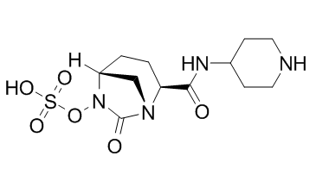
亚胺培南/西司他丁/瑞来巴坦是二氮杂双环辛烷酶抑制剂复合物
亚胺培南/西司他汀/瑞来巴坦是碳青霉烯类亚胺培南、肾脱氢肽酶抑制剂西司他汀和新型β-内酰胺酶组合而成
亚胺培南/西司他汀/瑞来巴坦的批准剂量为1.25g（500mg 亚胺培南和500mg西司他丁，250mg 瑞来巴坦）， 每6小时一次，静脉输注超过30 min 。 根据感染的类型和严重程度，临床情况，推荐的总治疗时间在美国为4-14天，在欧盟为5-14天。
目前美国和欧洲批准的适应症：用于治疗选择有限的或没有其他可替代药物的HABP/VABP、cUTIs、cIAI。
瑞来巴坦是一种新型β-内酰胺酶抑制剂，能有效抑制A和C类β内酰胺酶。雷利巴坦本身没有抗菌活性，但它可以保护亚胺培南不被A（如KPCs）和C类（如AmpC）β-内酰胺酶和假单胞菌衍生的头孢菌素酶（PDC）水解；瑞来巴坦对B类金属-β-内酰胺酶（MBLs）（NDM、VIM和IMP）或D类酶（如OXA-48）没有活性

Slide 15
亚胺培南/西司他丁/ 瑞来巴坦与黏菌素联合亚胺培南/西司他丁治疗亚胺培南耐药菌感染的疗效和安全性（三期）
临床试验 | 纳入人群 | 主要研究终点 | 备注
• RESTORE-IMI-1¹ • 亚胺培南/西司他丁/瑞来 巴坦vs.多粘菌素联合亚胺培南 • N=47 | • 亚胺培南耐药细菌 感染（HABP/VABP, cIAI, and cUTI） | • 在mMITT人群中，亚胺培南/瑞来巴坦组和多粘 菌素联合亚胺培南组的整体反应率分别为71%和 70%，差异无统计学意义（90% CI: -27.5, 21.4）。 | • 无中国人群 • 纳入人群为亚胺培南耐药菌感染 • 样本量有限
• RESTORE-IMI- 2² • 亚胺培南/西司他丁/瑞来 巴坦vs.哌拉西林/他唑巴坦 • N=537 | • HAP/VAP | • 主要终点: 第28天全因死亡率在亚胺培南/瑞来巴 坦组为15.9%，在哌拉西林/他唑巴坦组为21.3%，非劣效性P<.001。 • 次要终点: 早期随访时的临床反应率在亚胺培南/ 瑞来巴坦为61.0%，在哌拉西林/他唑巴坦组为 55.8%，非劣效性P<.001。 | • 无中国人群 • 研究人群非耐药菌感染患者
• 亚胺培南/西司他丁/瑞来 巴坦vs.哌拉西林/他唑巴坦 • N=270³ | • HAP/VAP | • 亚胺培南/瑞来巴坦组第28天的全因死亡率为 11.2% ，哌拉西林/他唑巴坦组为5.9%，调整后 的差异为5.2%（95% CI: -1.5%, 12.4%）， P<0.024。 | • 纳入中国人群，全文未发表，未做中国人群的亚组分析 • 研究人群非耐药菌感染患者 • 试验组死亡率绝对值更高
1.Motsch J, et al. Clin Infect Dis 2020;70(9):1799-1808.
2. Titov I, et al. Clin Infect Dis. 2021;73(11):e4539-e4548.
3. Li J, et al. 2519. Open Forum Infect Dis. 2023;10(Suppl 2):ofad500.2137.

Slide 16
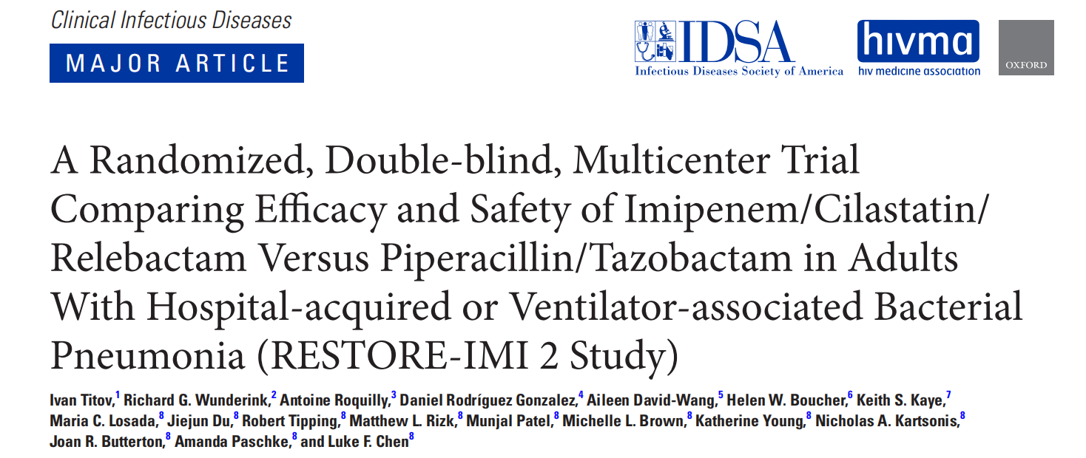
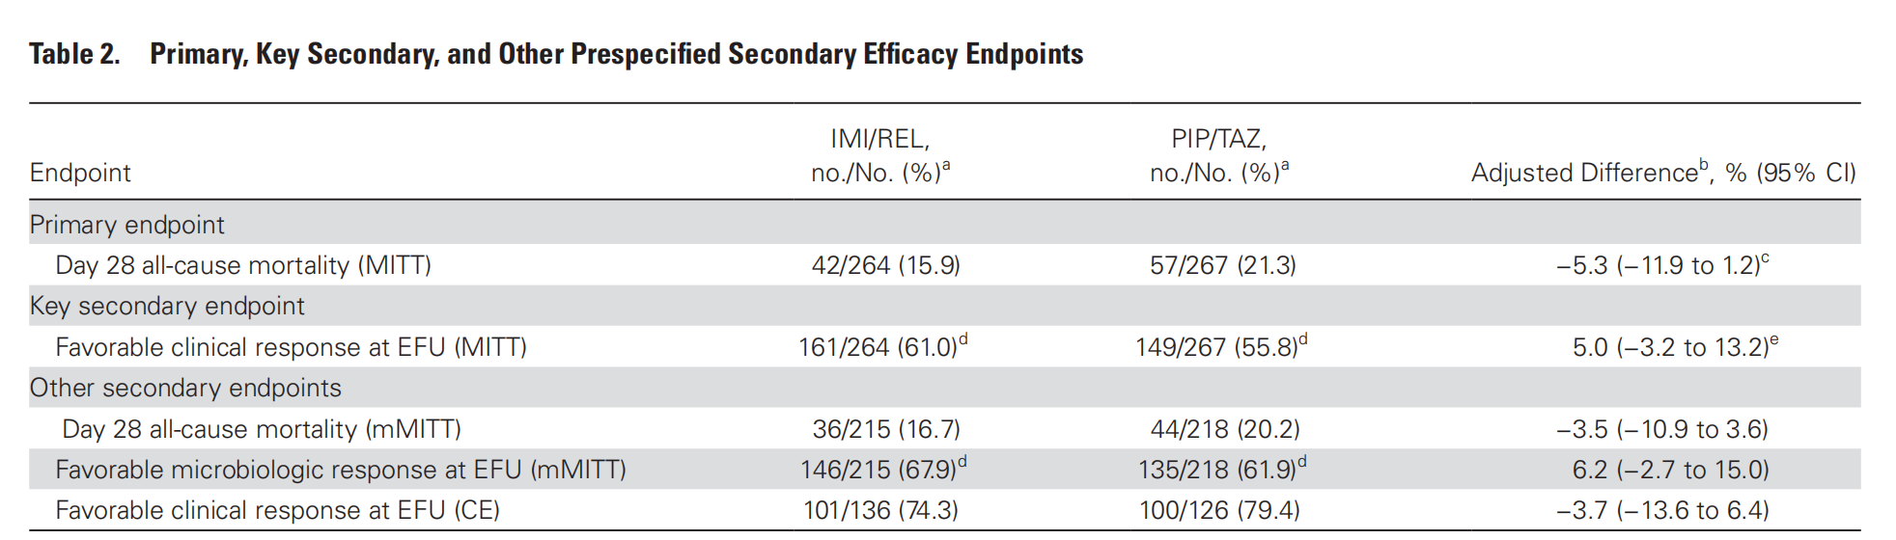
亚胺培南/西司他丁/瑞来巴坦与哌拉西林/他唑巴坦在成人HAP/VAP疗效和安全性对比
亚胺培南/西司他丁/瑞来巴坦与哌拉西林/他唑巴坦治疗 HAP/VAP 的疗效与安全性比较
在IMI/REL组中，266例MITT患者中有209例（78.6%）完成了研究治疗，在PIP/TAZ 269例有187例完成研究治疗
IMI/REL平均治疗时间为8.7天，PIP/TAZ平均治疗时间为8.3天
最常见的是肺炎克雷伯菌（25.6%）、铜绿假单胞菌（18.9%）、钙醋酸鲍曼不动杆菌复合物（15.7%）和大肠杆菌15.5%
亚胺培南/西司他丁/瑞来巴坦组与哌拉西林/他唑巴坦组全因病死率分别为15.9%、21.3%
IMI/REL for HABP/VABP • cid 2021:73 (1 December) • e4539

Slide 17
亚胺西瑞可覆盖厌氧菌，不覆盖嗜麦芽窄食单胞菌和尿路感染中常见G-菌奇异变形杆菌
HABP/VABP | cUTI（治疗药物选择有限或无替代治疗） | cIAI（治疗药物选择有限或无替代治疗）
G-菌 | G-菌 | 需氧G-菌 | 厌氧G-菌
• 醋酸钙-鲍曼不动杆菌复合体 | • 阴沟肠杆菌 | • 弗氏柠檬酸杆菌 | • 粪拟杆菌
• 阴沟肠杆菌 | • 大肠埃希菌 | • 阴沟肠杆菌 | • 脆弱拟杆菌
• 大肠埃希菌 | • 产气克雷伯菌 | • 大肠埃希菌 | • 卵形类杆菌
• 流感嗜血杆菌 | • 肺炎克雷伯菌 | • 产气克雷伯菌 | • 粪肠拟杆菌
• 产气克雷伯菌 | • 铜绿假单胞菌 | • 产酸克雷伯菌 | • 多形拟杆菌
• 产酸克雷伯菌 |  | • 肺炎克雷伯菌 | • 单形拟杆菌
• 肺炎克雷伯菌 |  | • 铜绿假单胞菌 | • 普通拟杆菌
• 铜绿假单胞菌 |  |  | • 具核梭杆菌
• 粘质沙雷菌 |  |  | • 狄氏副拟杆菌
亚胺西瑞产品说明书. 2025年1月11日修订.

Slide 18
舒巴坦-度洛巴坦

Slide 19
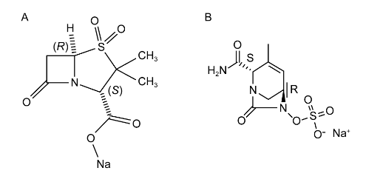
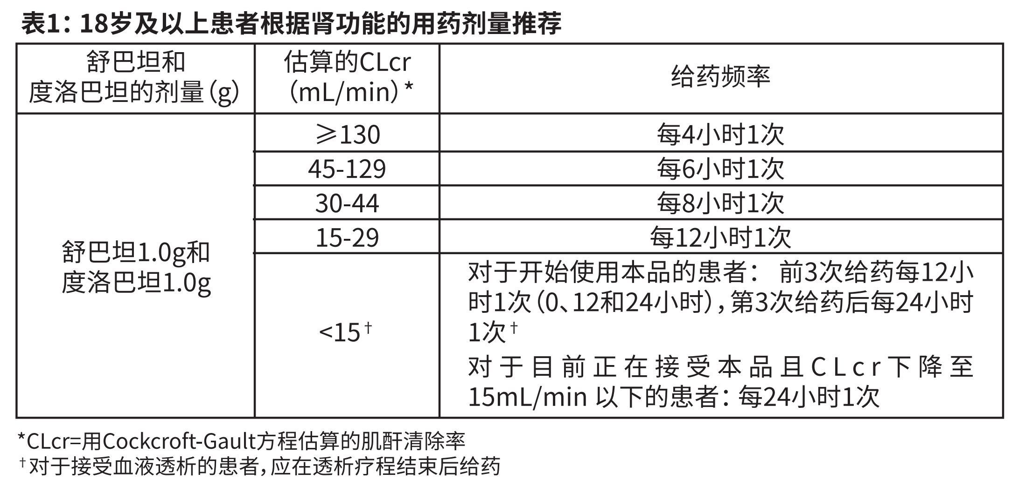
新型抗菌药物舒巴坦-度洛巴坦先后获FDA和中国国家药监局批准上市
舒巴坦纳（A）和度洛巴坦（B）化学结构式
舒巴坦-度洛巴坦已于2024年5月由中国国家药品监督管理局（NMPA）批准正式上市，成为CRABC感染的治疗新选择。
用于18岁及以上患者治疗由 ABC 敏感菌株引起的医院获得性细菌性肺炎和呼吸机相关性细菌性肺炎。
对于CLcr为45 ~ 129 mL/min的患者，舒巴坦1g，度洛巴坦1g每6小时进行一次静脉输注，每次持续3小时。
对于CLcr < 45 ml /min或CLcr ≥ 130 mL /min的患者，建议调整给药方案（见下表）。
所有剂量的静脉输液时间应持续3小时。
治疗持续时间建议为7–14天。应根据患者的临床状态，选择治疗持续时间。

Slide 20
度洛巴坦对β-内酰胺酶的抑制效力高于阿维巴坦
度洛巴坦是一种有效的 A、C 和 D 类丝氨酸β-内酰胺酶抑制剂。与其他非β-内酰胺类的二氮杂二环辛烷(DBO)的β-内酰胺酶抑制剂（如阿维巴坦）相比，关键的区别特征是其对D类碳青霉烯酶OXA家族的活性，这些碳青霉烯酶在鲍曼不动杆菌中普遍存在，符合中国CRAB基因组学的流行特征。
度洛巴坦不抑制B类金属-β-内酰胺酶，但最近的监测研究表明，B类酶目前在全球不动杆菌属临床分离株中很少见。
Ambler分类 | β-内酰胺酶 | 度洛巴坦 | 阿维巴坦 | 效力倍数 (度洛巴坦/阿维巴坦）
 |  | k_{inact}/K_{i} (M⁻¹s⁻¹) | k_{inact}/K_{i} (M⁻¹s⁻¹)
A类 | CTX-M-15 | 7 (± 2) x 10⁶ | 8 x 10⁵ | 9
 | TEM-1 | 1.4 (± 0.6) x 10⁷ | 4 x 10⁵ | 35
 | SHV-5 | 6.4 (± 0.5) x 10⁶ | 1 x 10⁵ | 64
 | KPC-2 | 9.3 (± 0.6) x 10⁵ | 6 x 10³ | 155
 | KPC-3 | 8 (± 1) x 10⁵ | 7.1 (± 0.7) x 10³ | 113
C类 | AmpCª | 9 (± 2) x 10⁵ | 3 x 10³ | 300
 | P99^{b} | 2.3 (± 0.4) x 10⁶ | 8 x 10³ | 288
 | ADC-7^{c} | 1.0 (± 0.1) x 10⁶ | NT | --
D类 | OXA-10 | 9 (± 2) x 10³ | 70 | 128
 | OXA-23 | 5.1 (± 0.2) x 10³ | 100 | 51
 | OXA-24/40 | 9 (± 2) x 10³ | 80 | 112
 | OXA-48 | 8 (± 2) x 10⁵ | 5 x 10³ | 160
 | OXA-58 | 2.5 (± 0.3) x 10⁵ | 120 ± 40 | 2083
 | OXA-66 | 6 (± 0.7) x 10² | NT | --
所示值为平均值±标准差或单次测量值. k_{inact}/K_{i} (M⁻¹s⁻¹) =二阶失活率常数. NT,未检测；来源于ª铜绿假单胞菌, ^{b} 肠杆菌, ^{c} 鲍曼不动杆菌
Shapiro AB, et al. Front Microbiol . 2021 Jul 19:12:709974
McLeod SM, et al. Future Microbiol . 2024;19(7)563-576

Slide 21

舒巴坦-度洛巴坦的III期临床研究ATTACK：首个针对CRAB抗生素治疗的病原体特异性随机临床试验
ATTACK是一项在16个国家59个临床试验点进行的3期、随机、对照、非劣效性试验，旨在评估XACDURO®与多粘菌素E(均联合亚胺培南/西司他汀作为背景治疗)对ABC（包括CRAB）引起的严重感染患者的疗效和安全性。
A部分
ABC感染患者
(HABP/VABP)
舒巴坦-度洛巴坦(1g/1g) q6h*
+亚胺培南/西司他汀 (1g/1g) q6h
TOC:
末次用药后
7±2天
后期随访
TOC后7±2天
n=91
1:1
随机化
治疗7-14天
n=86
多粘菌素E (2.5mg/kg) q12h*
+亚胺培南/西司他汀 (1g/1g) q6h
B部分
ABC感染患者
(多粘菌素B或多粘菌素E耐药/不耐受/治疗失败)
舒巴坦-度洛巴坦 (1g/1g) q6h*
+亚胺培南/西司他汀 (1g/1g) q6h
n=28
试验终点
主要疗效终点
28天全因死亡率
主要安全性终点
肾毒性发生率 （采用RIFLE标准进行评估，以血清肌酐水平或肾小球滤过率来评估）
*剂量：根据肾功能调整XACDURO®的剂量，根据体重和肾功能调整多粘菌素E剂量。对于先前未接受多粘菌素E治疗的患者，在第1天单次静脉输注2.5-5mg /kg的负荷剂量，时间为3-6分钟。
ABC：鲍曼-醋酸钙不动杆菌复合体; CRAB：碳青霉烯类耐药的鲍曼不动杆菌；TOC：治愈访视；q6/12h：每6/12小时一次
Kaye KS, et al. Lancet Infect Dis 2023; 23: 1072–84

Slide 22
ATTACK研究表明，舒巴坦-度洛巴坦治疗的28天全因死亡率非劣于多粘菌素E，临床治愈率和微生物结局显著优于多粘菌素E
A部分随机对照数据
28天全因死亡率
临床应答和微生物结局
死亡风险
下降
45%
(治疗结束后7±2天）
死亡率差异 13.2%
(95% CI, -30.0 – 3.5)
风险比(HR) 0.55
(95% CI, 0.27 – 1.12）
P=0.0935
组间差异 22%
(95% CI, 2.9 – 40.3)
组间差异 26%
(95% CI, 7.9 – 44.7)
(12/63)
(20/62)
(39/63)
(25/62)
(43/63)
(26/62)
非劣效边际为20%
临床治愈：体征和症状完全缓解/显著改善，无新症状，无需额外的革兰氏阴性抗菌药物治疗；
微生物有利结局：鲍曼不动杆菌在标本中未检出；
全因死亡率：所有死因的死亡率
95% CI: 统计学显著性水平通常设置为5%，因此95%置信区间(CI)内包含所有疗效的可能值；图中组间差异的95% CI上下限范围均在0的同一侧，表示两组间存在疗效差异的把握度大于95%，即存在显著性差异
ATTACK是一项在16个国家的59个临床试验点进行的3期、随机、对照、非劣效性试验，旨在评估舒巴坦-度洛巴坦与多黏菌素E对AB（包括CRAB）引起的严重感染患者的疗效和安全性。研究入组了207名患者，包括两部分，A部分为随机对照部分（舒巴坦-度洛巴坦对比多黏菌素E），针对确证为鲍曼不动杆菌院内感染的细菌性肺炎（HABP）、呼吸机相关细菌性肺炎（VABP）等患者。B部分为开放标签部分，入选对多粘菌素B或多粘菌素E耐药/不耐受/治疗失败的ABC感染患者，仅使用舒巴坦-度洛巴坦。所有患者均接受亚胺培南/西司他丁作为背景治疗。
Kaye KS, et al. Lancet Infect Dis 2023; 23: 1072–84
Notes:
hbiostat.org/doc/glossary.pdf

Slide 23
ATTACK研究表明，舒巴坦-度洛巴坦治疗的肾毒性风险显著低于多粘菌素E
肾毒性风险¹
急性肾损伤在ICU最为常见，作为单一疾病的并发症，急性肾损伤的合并死亡率为21%，KDIGO 3期患者的总体死亡率上升至42%。²
组间差异 -24%
P<0.001
在ICU暴露于肾毒性高的药物是发生急性肾损伤的重要危险因素之一。因此，应注意避免使用肾毒性高的药物。²
(n=91)
(n=85)
改良RIFLE（风险、损伤、衰竭、丧失、终末期肾病）标准：风险，定义为肌酐水平升高(×1∙5)或GFR下降超过25%；损伤，定义为肌酐水平升高(×2)或GFR下降超过50%；衰竭，定义为肌酐水平升高(×3)， GFR下降超过75%，或肌酐水平为4 mg/dL或更高；肾功能丧失，定义为持续急性肾功能衰竭或完全肾功能丧失超过4周；终末期肾病，定义是疾病持续3个月或更长时间
ATTACK是一项在16个国家的59个临床试验点进行的3期、随机、对照、非劣效性试验，旨在评估舒巴坦-度洛巴坦与多黏菌素E对AB（包括CRAB）引起的严重感染患者的疗效和安全性。研究入组了207名患者，包括两部分，A部分为随机对照部分（舒巴坦-度洛巴坦对比多黏菌素E），针对确证为鲍曼不动杆菌院内感染的细菌性肺炎（HABP）、呼吸机相关细菌性肺炎（VABP）等患者。B部分为开放标签部分，入选对多粘菌素B或多粘菌素E耐药/不耐受/治疗失败的ABC感染患者，仅使用舒巴坦-度洛巴坦。所有患者均接受亚胺培南/西司他丁作为背景治疗。
Kaye KS, et al. Lancet Infect Dis 2023; 23: 1072–84
Kellum JA, et al. Nat Rev Dis Primers . 2021 Jul 15;7(1):52

Slide 24
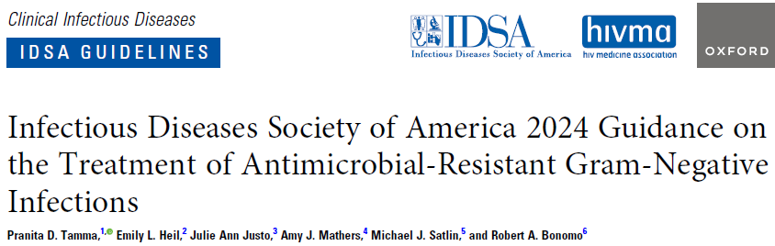
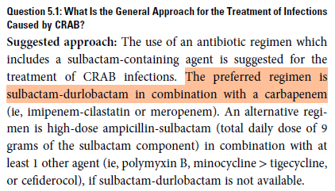
IDSA 2024年最新指南推荐：舒巴坦-度洛巴坦为治疗CRAB感染的首选方案
问题5.1：治疗CRAB感染的一般治疗方案是？建议：
建议使用包含舒巴坦类药物的抗生素方案治疗 CRAB 感染。
首选方案是舒巴坦-度洛巴坦联合碳青霉烯类（即亚胺培南-西司他丁或美罗培南）；
如果没有舒巴坦-度洛巴坦，也可采用大剂量氨苄西林-舒巴坦（舒巴坦日总剂量为 9 克）联合至少一种其他药物（即多粘菌素 B、米诺环素 > 替加环素或头孢地尔）的方案。
问题5.2：舒巴坦-度洛巴坦在治疗CRAB感染中的作用？
建议：
舒巴坦-度洛巴坦是治疗 CRAB 感染的首选药物，建议与亚胺培南-西司他丁或美罗培南联合使用。
Tamma PD, et al. Clin Infect Dis. 2024 Aug 7:ciae403. doi: 10.1093/cid/ciae403. Online ahead of print

Slide 25
依拉环素

Slide 26
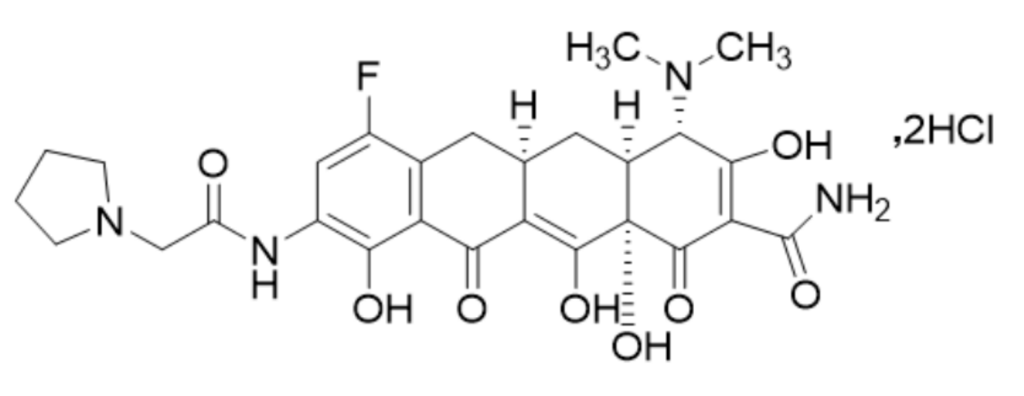
新型四环素类药物：依拉环素
• 通过与30S核糖体亚基结合， 阻止氨基酸残基整合入正在延长的肽链，从而干扰细菌蛋白质的合成
• 依拉环素对革兰阳性菌（例如金黄色葡萄球菌和粪肠球菌）具有抑菌作用；但已证实其对大肠埃希菌和肺炎克雷伯菌的某些菌株也具有体外杀菌活性
注射用盐酸依拉环素
（Eravacycline Hydrochloride）

Slide 27
注射用盐酸依拉环素在中国仅获批治疗复杂性腹腔感染（cIAI）成人患者
药物名称 | 中国获批时间 | 适应症 | 年龄 成人 儿童
注射用盐酸依拉 环素¹ | 2023年3月 | • 仅适用于治疗敏感菌株引起的复杂性腹腔感染（cIAI）成人患者 • 不适用于治疗复杂性尿路感染（依拉环素境外开展的两项随机、双盲、阳性对照临床试验未能证明其治疗复杂性尿路感染的有效性） | √ | ×
依拉环素无需负荷剂量，肝肾功能正常成人常规推荐剂量为1mg/kg，每12小时1次，静脉滴注，目前没有口服剂型；
血药峰浓度为1.83mg/L，是替加环素的2.9倍；在体内广泛分布，分布容积为321L；
代谢方式与替加环素不同，主要经肝CYP3A4代谢，与强效CYP3A4诱导剂合用需要调整剂量；
蛋白结合率较高，为79%~90%；
半衰期为20小时；
主要以原型或活性产物形式经胆汁/粪便排泄，为47%，尿排泄较少，为34%。
不能透过血脑屏障，也不会被血液透析清除，肾功能不全无需调整剂量。
注射用盐酸依拉环素说明书.（2023年5月23日）

Slide 28
依拉环素
无HAP/VAP适应症，其抗菌谱不覆盖铜绿假单胞菌、奇异变形杆菌、普通变形杆菌、摩氏摩根菌、雷氏普罗维登斯菌、斯氏普罗维登斯菌等
药品 | 需氧菌 |  | 厌氧菌
 | 革兰氏阳性菌 | 革兰氏阴性菌 | 革兰氏阳性菌 | 革兰氏阴性菌
注射用盐酸依拉环素 | • 粪肠球菌 • 屎肠球菌 • 金黄色葡萄球菌 • 咽峡炎链球菌群 | • 弗劳地枸橼酸杆菌 • 阴沟肠杆菌 • 大肠埃希菌 • 产酸克雷伯菌 • 肺炎克雷伯菌 | • 产气荚膜梭菌 | • 粪拟杆菌 • 脆弱拟杆菌 • 卵形拟杆菌 • 多形拟杆菌 • 单形拟杆菌 • 普通拟杆菌 • 狄氏副拟杆菌
注射用盐酸依拉环素说明书.（2023年5月23日）

Slide 29
依拉环素两项cIAI的Ⅲ期临床研究（IGNITE 1＆4）
Ⅲ期研究 | 研究设计 | 研究结果 | 备注
IGNITE 1 （N=541）¹ | 试验组（n=270）：依拉环素 1.0mg/kg q12h 对照组（n=271）：厄他培南 1.0g q24h 治疗时间：至少4个24小时剂量周期 | 主要终点：TOC访视时micro-ITT人群临床治愈率：依拉环素（86.8%） vs 厄他培南（87.6%） 次要终点：MITT人群临床治愈率：依拉环素（87.0%） vs 厄他培南（88.8%）；CE人群临床治愈率：依拉环素（92.9%） vs 厄他培南（94.5%）；ME人群临床治愈率：依拉环素（91.4%） vs 厄他培南（95.0%） 安全性：总体不良反应发生情况：依拉环素（113/270） vs 厄他培南（75/268）；严重不良事件发生率：依拉环素（5.6%） vs 厄他培南（6.0%）；两组常见不良反应呕吐、贫血、发热和腹泻发生情况相似；依拉环素组15例患者发生伤口感染 | 主要终点达到非劣效，试验组良好微生物学应答率的绝对值略低于对照组
IGNITE 4 （N=500）² | 试验组（n=250）：依拉环素 1.0mg/kg q12h 对照组n=250）：美罗培南 1.0g q8h 治疗时间：4~14天 | 主要终点：TOC访视时micro-ITT人群临床治愈率：依拉环素（90.8%） vs 美罗培南（91.2%） 次要终点：MITT人群临床治愈率：依拉环素（92.4%） vs 美罗培南（91.6%）；CE人群临床治愈率：依拉环素（96.9%） vs 美罗培南（96.1%）；产ESBL肠杆菌感染患者临床治愈率：依拉环素（87.5%） vs 美罗培南（84.6%） 安全性：TEAE发生率：依拉环素（37.2%），主要为恶心（4.8%）、静脉炎（3.2%）、呕吐（3.6%）、伤口感染（2.8%）； 美罗培南（30.9%），主要为恶心（0.8%）、静脉炎（0.4%）、呕吐（2.0%）、伤口感染（1.6%） | 研究纳入的CRE患者仅2例
1. Solomkin J, et al. JAMA Surg. 2017;152(3):224–232.
2. Solomkin JS, et al. Clin Infect Dis. 2019 Aug 30;69(6):921-929.

Slide 30
头孢地尔 （头孢德罗）

Slide 31
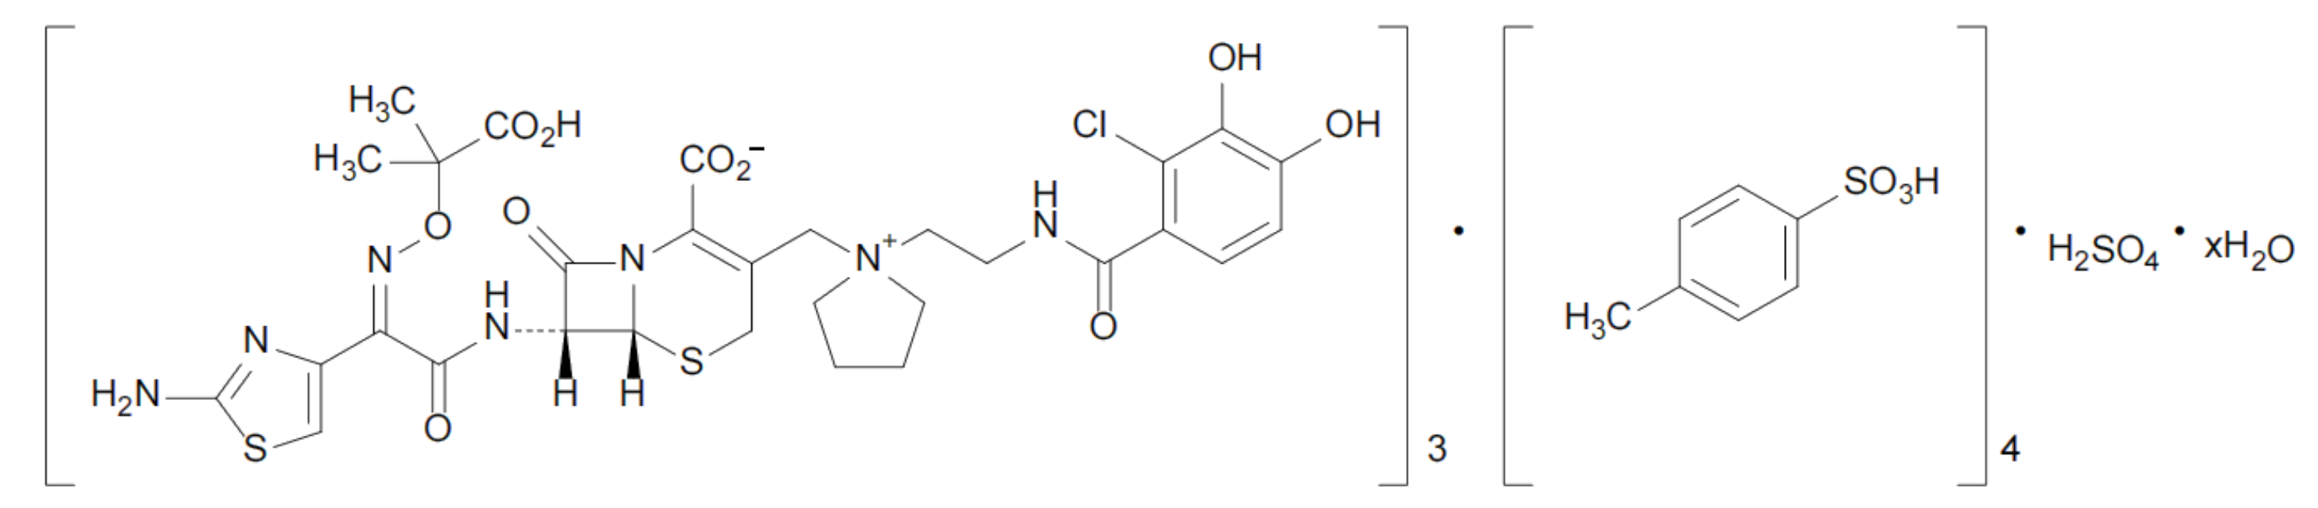
新型铁载体头孢菌素：头孢地尔
注射用头孢地尔
（cefiderocol for injection）
头孢地尔是一种对革兰氏阴性需氧菌有效的头孢菌素类抗菌药物。头孢地尔作为一种铁载体，能够与细胞外的游离铁（三价铁）结合。除了通过孔蛋白通道的被动扩散外，头孢地尔还通过细菌的铁载体铁摄取机制， 被主动运输穿过细菌的外膜进入周质空间。头孢地尔通过与青霉素结合蛋白（PBPs）结合， 抑制细胞壁生物合成，从而发挥杀菌作用。
注射用头孢地尔说明书.（2024年8月）https://www.shionogi.com/content/dam/shionogi/si/products/pdf/fetroja.pdf

Slide 32
注射用头孢地尔在美国获批治疗cUTI、 HABP/VABP成人患者（中国尚未获批）
药物名称 | 获批时间* | 适应症
注射用头孢地尔 | FDA：2019年 | 用于18岁及以上的患者，用于治疗由以下易感革兰氏阴性菌引起的复杂性尿路感染（cUTI），包括肾盂肾炎：大肠杆菌、肺炎克雷伯菌、奇异变形杆菌、铜绿假单胞菌和肠杆菌属复合体 用于18岁及以上的患者，用于治疗由以下易感革兰氏阴性菌引起的医院获得性细菌性肺炎和呼吸机相关性细菌性肺炎(HABP/VABP)：鲍曼不动杆 菌复合体、大肠杆菌、肠杆菌属复合体、肺炎克雷伯菌、铜绿假单胞菌和 粘质沙雷菌
注射用头孢地尔 | EMA：2020年 | 适用于治疗需氧型革兰氏阴性菌感染的、治疗选择有限的成人患者
大约 60% ~ 70% 的头孢地尔以原形从肾脏排泄，仅有小于 10% 的头孢地尔以代谢产物的 形式排泄。对于中重度肾功能不全及终末期肾病患者，需要合理调整剂量
对于肌 酐清除率(Ccr)为60～119mL／min成人患者，推荐剂量为头孢地尔注射液2g q8h，每次输注需>3h，治疗7～14 d。
对于18岁及以上的成年患者，肾功能亢进时(Ccr≥ 120 mL／min)，每6h静脉输注头孢地尔注射液2 g
而对于肾功能不同度损 害的患者，则需要根据肾功能水平调整剂量。
当Ccr为30～59 mL／min，每8 h静脉输注头孢地尔注射液1.5g；
当Ccr为15～29 mL／min，每8 h静脉输注头孢地尔注射液1 g；
当Ccr<15 mL／min，无论患者有无间歇性血液透析，每12 h静脉输注头孢地尔注射液 0.75 g
注射用头孢地尔说明书.（2024年8月）https://www.shionogi.com/content/dam/shionogi/si/products/pdf/fetroja.pdf

Slide 33
头孢地尔的抗菌活性
获批信息 | 适应症 |  | 体外活性
 | cUTI | HABP/VABP
FDA | • 大肠埃希菌 • 肺炎克雷伯菌 • 奇异变形杆菌 • 铜绿假单胞菌 • 肠杆菌属复合体 | • 鲍曼不动杆菌复合体 • 大肠杆菌 • 肠杆菌属复合体 • 肺炎克雷伯菌 • 铜绿假单胞菌 • 粘质沙雷菌 | • 无色杆菌属 • 洋葱伯克霍尔德菌复合体 • 弗氏柠檬酸杆菌复合体 • 克氏柠檬酸杆菌 • 嗜麦芽窄食单胞菌 | • 产气克雷伯菌 • 产酸克雷伯菌 • 摩根摩根菌 • 普通变形杆菌 • 雷氏普罗威登斯菌
EMA | • 适用于治疗需氧型革兰氏阴性菌感染的、治疗选择有限的成人患者 |  | • 无色杆菌属 • 鲍曼不动杆菌复合菌群 • 洋葱伯克霍尔德菌复合菌群 • 弗氏柠檬酸杆菌复合菌群 • 科氏柠檬酸杆菌 • 大肠埃希菌 • 阴沟肠杆菌复合菌群 • 产气克雷伯菌 • 肺炎克雷伯菌 | • 产酸克雷伯菌 • 摩根摩根菌 • 奇异变形杆菌 • 普通变形杆菌 • 雷氏普罗威登斯菌 • 沙雷菌属 • 铜绿假单胞菌 • 粘质沙雷菌 • 嗜麦芽窄食单胞菌
注射用头孢地尔说明书.（2024年8月）https://www.shionogi.com/content/dam/shionogi/si/products/pdf/fetroja.pdf

Slide 34
Ⅲ期临床研究（CREDIBLE-CR）：头孢地尔与最佳治疗方案治疗（BAT）由CRGNB引起的严重感染的效果及安全性对比
Ⅲ期研究 | 研究设计 | 疗效 |  |  | 安全性
 |  | HAP | 血流感染或脓毒症 | cUTI
CREDIBLE-CR （N=152）¹ | • 研究共纳入152名碳青 霉烯类耐药革兰阴性菌 感染的患者，随机分配 到头孢地尔组）和最佳 可用疗法组。 | • 头孢地尔组的临 床治愈率为50% • 最佳可用疗法组 为53% | • 头孢地尔组的临 床治愈率为43% • 最佳可用疗法组 为43% | • 头孢地尔组的临床 治愈率为71% • 最佳可用疗法组为 60% | TEAEs：头孢地尔组91%，最佳可用疗法 组为96%
 |  | 28天死亡率：头孢地尔组33%，最佳可用疗法组为16%(与BAT相 比，头孢地尔的28天死亡率数值增加)
APEKS-NP （N=298）² | • 随机分组、双盲的 III 期非劣效性试验，比较 头孢地尔与高剂量、延 长输注的美罗培南治疗 成人革兰氏阴性医院获 得性肺炎的效果 | 在全因死亡率方面，头孢地尔达到了与 高剂量美罗培南的 非劣效性主要终点 （12.4% vs. 11.6%） | / | / | TEAEs：头孢地尔组88%，美罗培南组为 86%
1. Wunderink RG, et al. Lancet Infect Dis 2021;21:213–25; 2. Bassetti M, et al. Lancet Infect Dis. 2021;21(2):226-240.

Slide 35
头孢吡肟/他尼硼巴坦

Slide 36
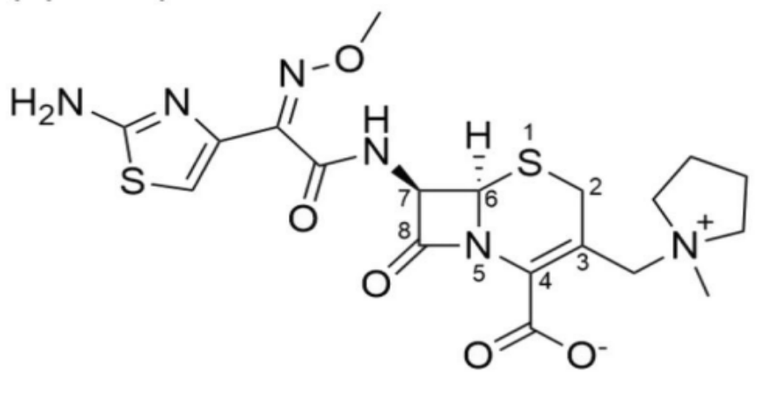
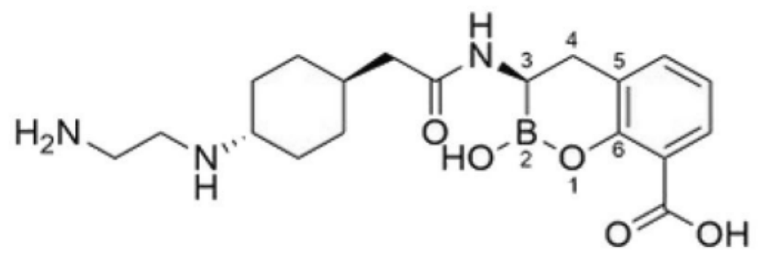
头孢吡肟/他尼硼巴坦（中国尚未获批）
头孢吡肟
他尼硼巴坦
• 头孢吡肟是第4代头孢菌素，是一种β-内 酰胺抗生素¹
• 头孢吡肟通过共价结合青霉素结合蛋白
（PBPs）抑制肽聚糖的合成， PBPs在细 菌细胞壁合成中负责肽聚糖的交联，其活 性被抑制将导致细胞裂解²
• 他尼硼巴坦是一种新型的双环硼酸盐β-内酰胺酶抑制剂，通过不可逆共价抑制作用于丝氨酸β-内酰胺酶，以竞争性抑制方式作用于金属β-内酰胺酶（MBLs） ¹⁻³
• 他尼硼巴坦能够恢复头孢吡肟对许多 MDR和难治性微生物的活性，例如：
CRE和头孢菌素耐药的铜绿假单胞菌，包括携带MBL的CRPA^{1,3}
Venatorx Pharmaceuticals. Cefepime-Taniborbactam: www.venatorx.com/cefepime-taniborbactam/; Zhanel GG, et al. Drugs. 2024 Oct;84(10):1219-1250.
Karlowsky JA, et al. Antimicrob Agents Chemother 2023;67:e0128122

Slide 37
头孢吡肟/他尼硼巴坦在中国用于治疗cUTI进入优先评审特殊通道，用于治疗HABP/VABP临床试验尚未开始
药物名称 | 中国获批时间 | 可能的适应症
 |  | cUTI | HABP/VABP
头孢吡肟/他尼硼巴坦 | 尚未获批 | Ⅲ期临床试验数据已发表 | Ⅲ期临床试验尚未开始
抗菌活性
药品 | 体外活性
头孢吡肟/他尼硼巴坦 | • ESBLs和AmpC • 丝氨酸类碳青霉烯酶 (e.g., KPC, GES, OXA-48) • MBLs (包括 VIM, NDM, SPM-1和GIM-1, 不包括IMP) • 确认易感的MDR/XDR 铜绿假单胞菌 • 嗜麦芽窄食单胞菌
Venatorx Pharmaceuticals. Cefepime-Taniborbactam: www.venatorx.com/cefepime-taniborbactam/;
Principe L, et al. Pharmaceuticals (Basel) 2022;15:463;
Hernández-García M, et al. Antimicrob Agents Chemother 2022;66:e0216121.;
Golden AR, et al. JAC Antimicrob Resist 2022;4:dlab197;

Slide 38
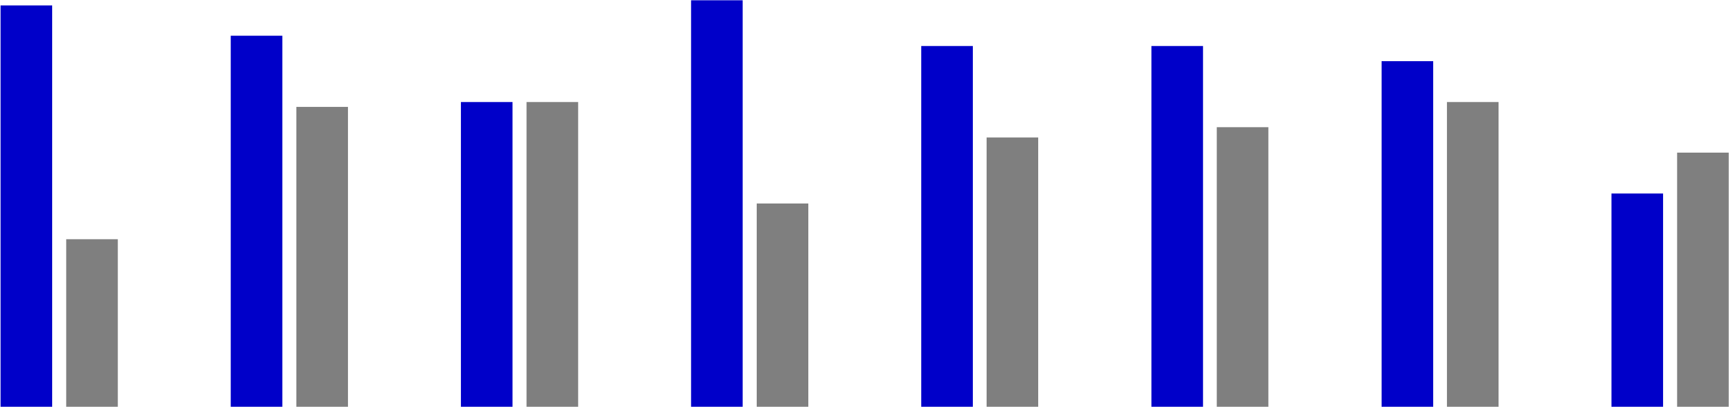
三期CERTAIN-1研究：头孢吡肟/他尼硼巴坦治疗cUTI疗效显著优于美罗培南
一项双盲、双模拟、随机、灵活对照Ⅲ期临床试验，开展于15个国家68个地点，共纳入661例cUTI成年住院患者，2： 1随机分配至头孢吡肟/他尼硼巴坦（2g/0.5g q8h）组或美罗培南（1g q8h）组，治疗持续7~14天。结果显示：
• micro ITT人群复合成功率：头孢吡肟/他尼硼巴坦组70.6% vs 美罗培南组58.0%， P=0.009
• microITT人群TOC访视时，头孢吡肟/他尼硼巴坦对于阴沟肠杆菌、大肠埃希菌、奇异变形杆菌、头孢吡肟耐药菌、产ESBL肠杆菌及MDR的复合清除率高于美罗培南组，两组对于肺炎克雷伯菌的复合清除率相同，头孢吡肟/他尼硼巴坦对于铜绿假单胞菌的复合清除率低于美罗培南组
microITT人群TOC时的病原体复合清除率
90
80
70
60
50
40
30
20
10
0
头孢吡肟/他尼硼巴坦 美罗培南
80
⁷¹ ⁷¹ 68
60 60 60
⁵³ ⁵⁵ ₅₀
40 ⁴²
79
73
33
59
复合清除率，%
阴沟肠杆菌 大肠埃希菌 肺炎克雷伯菌 奇异变形杆菌 头孢吡肟耐药菌 产ESBL肠杆菌 ^{MDR} 铜绿假单胞菌
Wagenlehner FM, et al. N Engl J Med. 2024 Feb 15;390(7):611-622. ^{Confidential} ³⁹

Slide 39
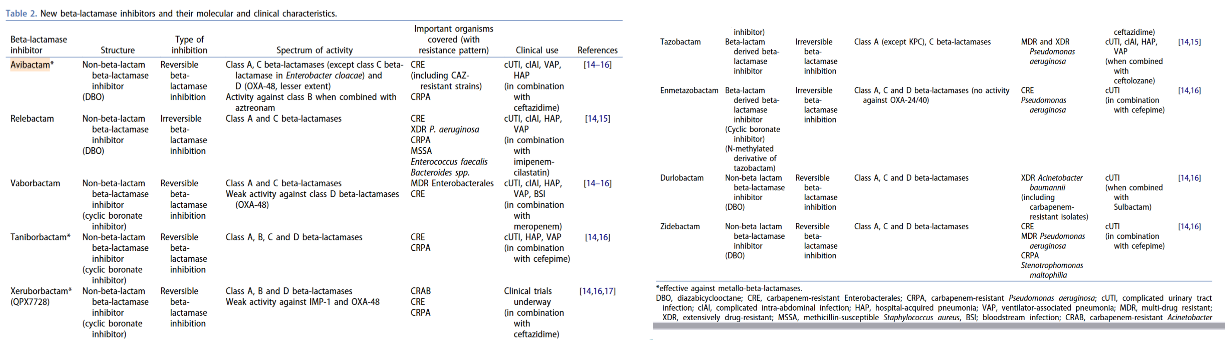
其他新型酶抑制剂复合制剂

Slide 40
谢 谢！

